Slide 1
范德瓦耳斯
等温线

Slide 2
我们已学习和讨论了CO₂气体实验等温线及气液相变的规律。现在讨论范德瓦耳斯等温线（理论等温线，以下简称范氏等温线），以找出理论等温线在多大程度反映实际气液相变的规律。

Slide 3
一 、范德瓦耳斯等温线
范德瓦耳斯方程
可将上面方程改写为
3

Slide 4
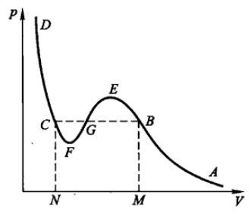
当温度T为常数时，上述方程是摩尔体积V_{m} 的三次方程。
可知，在P-V图上一个p对应三个V（V_{m}）的解。
范氏等温线

Slide 5
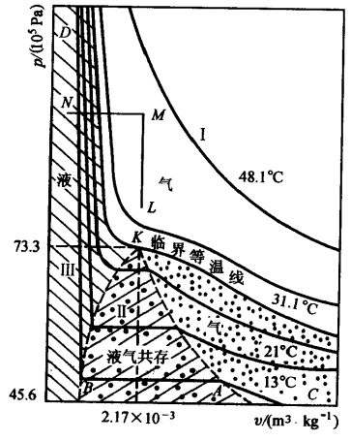
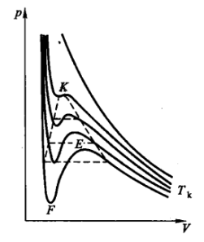
二、等面积法则
CO₂等温线族
范氏等温线族

Slide 6
将一组CO₂等温线（等温线族）与一组范氏等温线比较发现：
1.两个等温线族中都有一条过临界点K的临界等温线（温度均为T_{K}），K是拐点，对应临界态。
2.温度高于临界温度的等温线，两者很相似，都描述气体的等温过程。温度低于临界温度的等温线，两者区别明显。

Slide 7
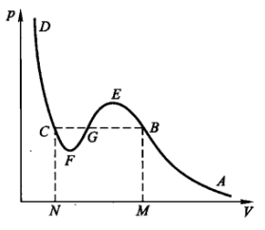
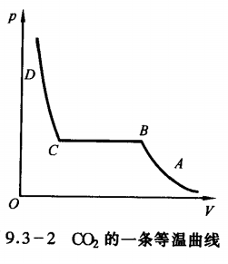
为更清楚说明两组等温线的明显差别，各取一条等温线进行再比较。
一条范氏等温线

Slide 8
比较之后发现：
AB段：气体等温压缩，与实际气体的等温压缩相似。
CD段：液体等温压缩，也与实际情况相符。
BEGFC段：这一段等温线与实际差别最大。

Slide 9
其中FGE段表示系统受压体积增大。这违背自然界的基本事实，不符合实际，也不可能发生。
麦克斯韦提出，BEGFC应换成一条水平线。该水平线对应的压强应为此温度下的饱和蒸气压。其两端分别对应液态与气态。

Slide 10
麦克斯韦进一步提出：决定饱和蒸气压的水平线BC应画在使CGFC面积等于GEBG面积的位置，这称为等面积法则（可用热力学第二定律证明之）。
不难看出：可用等面积法则求出范氏等温线对应的饱和蒸气压。

Slide 11
图中BE段→实际中的过饱和蒸气，因暂时缺乏凝结核而产生。
图中FC段→实际中的过热液体，因暂时缺
乏汽化核而产生。
BE态和FC态→亚稳态→范德瓦耳斯方程可以说明亚稳态的存在。

Slide 12
三、推导临界点的状态参量
前面已指出：临界点是拐点，同时兼有极大和极小的特征:

Slide 13
由范德瓦耳斯方程得

Slide 14
将K点的状态参量代入上面两式，令它们等于零，由此解得临界点状态参量的值如下：
临界温度
临界体积
临界压强

Slide 15
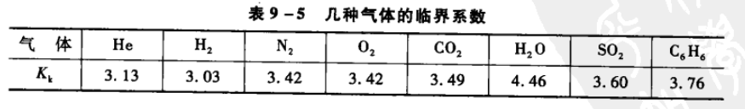
临界系数
（理论值）
比较发现：不同气体的临界系数与理论值相差较大（只有氦与氢比较接近）。可看出范德瓦耳斯方程的近似性。

